Slide 1


Slide 2
Kelompok 10
Erlina Indra - 1501145713
Rendy Arsanto - 1501145770
Eva Budiarti - 1501147031
Monyca Gunawan - 1501147763
Tris Suseno - 1501152611

Slide 3
Definisi E-Commerce
Merujuk pada cakupan yang luas tentang aktivitas bisnis online untuk produk dan jasa.
Berkaitan dengan bentuk lain dari transaksi bisnis dimana kelompok-kelompok yang terlibat di dalamnya berinteraksi secara electric daripada fisikal.

Slide 4
Sejarah E-Commerce
Penggunaan EDI untuk mengirim dokumen komersial seperti pesanan pembelian atau invoice secara elektronik.
“Perdagangan Web” — Pembelian barang dan jasa melalui World Wide Web melalui server aman (HTTPS), protokol server khusus yang menggunakan enkripsi untuk merahasiakan data penting pelanggan.

Slide 5
E-Commerce VS E-Business
Didalam E-Commerce,informasi dan teknologi komunikasi (ICT) digunakan didalam transaksi “Business-to-Customer”
Di dalam E-Business, ICT digunakan untuk meningkatkan satu jenis bisnis. Termasuk didalam nya beberapa proses dimana sebuah organisasi bisnis melakukannya dengan menggunakan media jaringan computer.

Slide 6
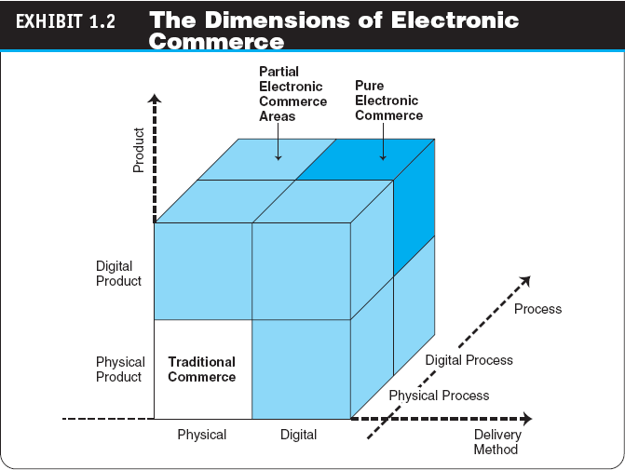
Pure vs Partial
E-Commerce

Slide 7
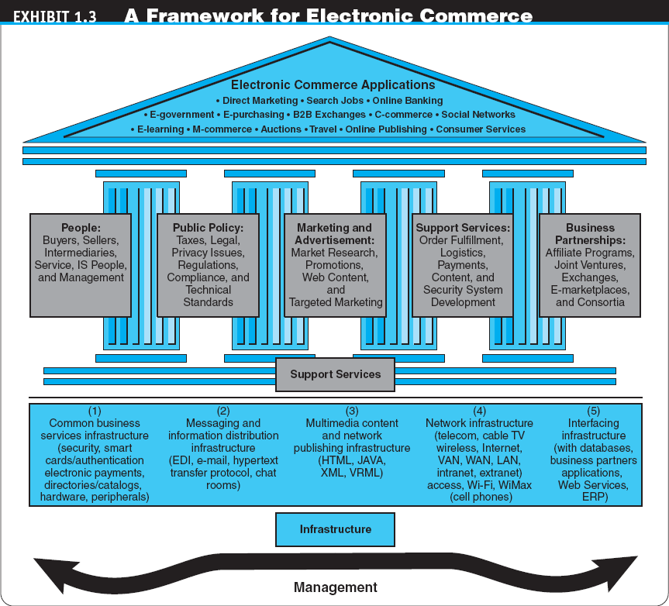
E-Commerce
Framework

Slide 8
Tipe E-Commerce
B2B (Business-to-Business)
B2C (Business-to-Consumer)
B2G (Business-to-Government)
C2C (Consumer-to-Consumer)
M-Commerce (Mobile commerce)

Slide 9
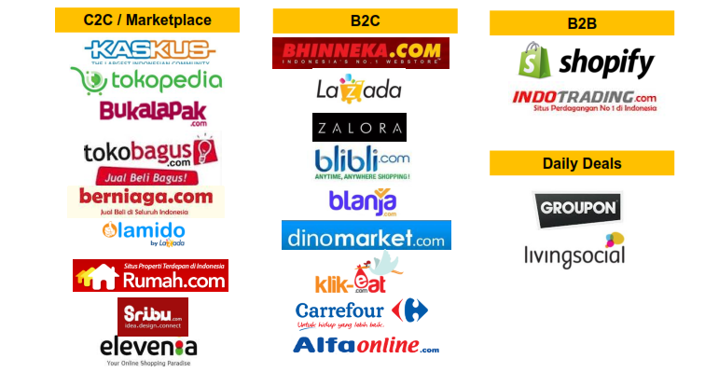
Contoh Tipe E-commerce

Slide 10
Komponen
B2B E-Commerce
E-Frastructure
E-Frastructure

Slide 11
Keuntungan
E-Commerce
Keuntungan dalam bertransaksi
  Pertama : Pengurangan biaya pada proses pencarian
  Kedua : Pengurangan biaya pada proses transaksi
  Ketiga : Proses online mengembangkan manajemen inventori dan logistic
Disintermediasi
Transparansi harga

Slide 12
Kekurangan E-commerce
Kehilangan segi finansial secara langsung karena kecurangan.
Pencurian informasi rahasia yang berharga
Kehilangan kesempatan bisnis karena gangguan pelayanan
Penggunaan akses ke sumber oleh pihak yang tidak berhak
Kehilangan kepercayaan dari para konsumen.
Kerugian yang tidak terduga
Meningkatkan INDIVIDUALISME
Terkadang Menimbulkan Kekecewaan,

Slide 13
Daftar Pustaka
Efraim Turban, Jae K. Lee, David King, Ting Peng Liang, Deborah Turban. 2010. Electronic commerce 2010 : a managerial perspective.
http://uchewthirteen.wordpress.com/
http://zarapintar.wordpress.com/2013/07/01/tentang-e-commerce/

